Slide 1
স্বাগতম

Slide 2
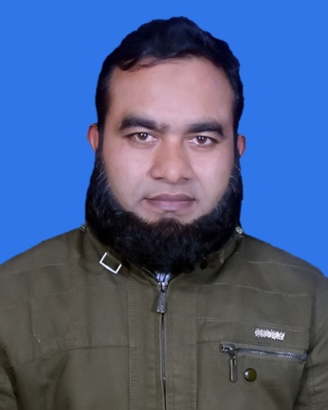
শিক্ষক পরিচিতি
মোঃ মাহমুদুল হাসান সেলিম সরকার
সহকারি শিক্ষক (কম্পিউটার)
বনগ্রাম হাফেজ উদ্দিন উচ্চ বিদ্যালয়
ঝিনাইগাতী , শেরপুর।
Email : salim07034@ gmail.com

Slide 3
পাঠ পরিচিতি
শ্রেনি – সপ্তম
বিষয় – বাংলাদেশ ও বিশ্বপরিচয়
অধ্যায় –ত্রয়োদশ
সময় – ৫০ মিনিট

Slide 5
সহস্রাব্দ উন্নয়ন লক্ষ্য (এমডিজি)

Slide 6
শিখনফল
সহস্রাব্দ উন্নয়ন লক্ষ্য কি তা বলতে পারবে।
জাতিসংঘ ঘোষিত সহস্রাব্দ উন্নয়ন লক্ষ্য সমূহ চার্টের মাধ্যমে উপস্থাপন করতে পারবে।
সহস্রাব্দ উন্নয়ন লক্ষ্যের ক্ষেত্র সমূহ বর্ণনা করতে পারবে।

Slide 7
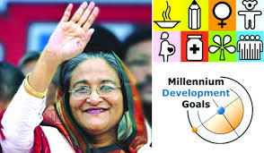

Slide 8
এমডিজি
জাতিসংঘ বিশ্বে নিরাপত্তা, অর্থনৈতিক উন্নয়ন, সামাজিক অগ্রগতি ও সহযোগিতার পরিবেশ সৃষ্টিতে কাজ করে। এরই ধারাবাহিকতায় জাতিসংঘ বিশ্বের সার্বিক এবং সর্বজনীন উন্নয়নের লক্ষ্যে ২০০০ সালে সহস্রাব্দ উন্নয়ন লক্ষ্য ঘোষনা করে। একে ইংরেজিতে বলা হয় Millennium Development Goals (এমডিজি)
এমডিজিতে মোট ৮টি লক্ষ্য নির্ধারণ করা হয়।
জাতিসংঘের ১৯৩টি সদস্য রাষ্ট্র ২০১৫ সালের মধ্যে সেগুলো বাস্তবায়নের অঙ্গীকার করে।

Slide 9
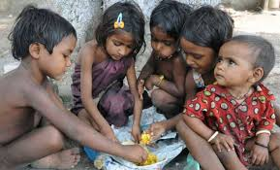
এই লক্ষ্যটি নির্ধারণের উদ্দেশ্য মানুষের মৌলিক চাহিদাগুলো যথাযথভাবে পূরণ করা অর্থাৎ পুষ্টিকর খাদ্য, পোশাক, নিরাপদ পানি, বাসস্থান,স্বাস্থ্যসুবিধা ও শিক্ষার সুযোগ নিশ্চিত করে জীবনযাত্রার সার্বিক মান উন্নয়ন করা। দারিদ্র্যের সংজ্ঞা : ‘দারিদ্র্য মানুষের এক বিশেষ মাত্রার বঞ্চনামূলক অবস্থা। সমাজে যেসব মানুষ ন্যূনতম অন্ন, বস্ত্র, শিক্ষা, চিকিৎসা ইত্যাদি থেকে বঞ্চিত এবং মানবেতর জীবনযাপনে বাধ্য হয়, তাদেরকে আমরা দরিদ্র বলে থাকি।

Slide 10
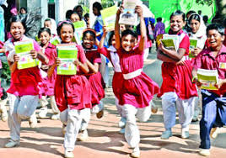
এই লক্ষ্যটি অর্জনের উদ্দেশ্য ২০১৫ সালের মধ্যে সব ছেলেমেয়ে যাতে প্রাইমারি স্কুলে পূর্ণ শিক্ষাক্রম সমাপ্ত করতে পারে তা নিশ্চিত করা। শিশুদের জন্য শিক্ষার সুযোগ সৃষ্টি করা ভবিষ্যতের জন্য সর্বশ্রেষ্ঠ বিনিয়োগ। শিক্ষা প্রতিটি মানুষকে ব্যক্তিগত স্বাতন্ত্র্য ও পছন্দ অনুযায়ী একটি সুন্দর জীবন গড়ে নেয়ার সুযোগ দেয়। শিক্ষিত নারী স্বল্পসংখ্যক সন্তানের জন্ম দেয় এবং সন্তানকে যথাযথভাবে বড় করে তুলতে পারে। তা ছাড়া শিক্ষার সাথে দারিদ্র্য, ক্ষুধা, শিশু ও মাতৃমৃত্যুহার হ্রাস প্রভৃতির ঘনিষ্ঠ সম্পর্ক রয়েছে।

Slide 11
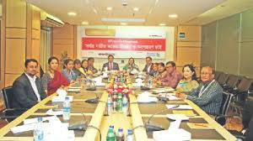
নারী-পুরুষ সমতা বলতে বোঝায় নারী ও পুরুষ সবাই যেন জীবনযাপনের মান উন্নয়নের সকল সুযোগ একইভাবে পায় তা নিশ্চিত করা। বিশ্বব্যাপী পুরুষদের তুলনায় নারীরা জীবনযাপনের অনেক সুযোগ থেকে বঞ্চিত। একজন নারী জন্মের পর থেকে জেন্ডার অসমতার শিকার হয় এবং পরবর্তীকালে সারা জীবন তাকে বিভিন্নক্ষেত্রে নারী হওয়ার কারণে সুবিধাবঞ্চিত হতে হয়। নারীর প্রতি অসমতা দূর করা না গেলে এমডিজি’র কোনো লক্ষ্যই অর্জন করা সম্ভব হবে না। নারী-পুরুষ বৈষম্য নিরসন কেবল নারীদের একার দায়িত্ব হতে পারে না। পুরুষদেরও এই যুদ্ধে শামিল হওয়া প্রয়োজন।

Slide 12
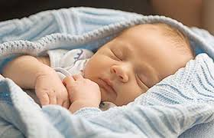
শিশুমৃত্যু হ্রাসের ক্ষেত্রে বাংলাদেশের লক্ষ্য ২০১৫ সালের মধ্যে শিশুমৃত্যুহার প্রতি হাজারে ৫০ জনে নামিয়ে আনা। এ লক্ষ্যটির উদ্দেশ্য শিশুরা জন্মের পর থেকে যেসব স্বাস্থ্যসমস্যায় ভোগে সেগুলো দূর করে শিশুমৃত্যুহার হ্রাস করা। উন্নয়নশীল বিশ্বে প্রতিদিন ৩০,০০০ শিশু প্রতিরোধযোগ্য রোগে আক্রান্ত হয়ে মারা যায়।
বাংলাদেশ বিগত বছরগুলোতে শিশুমৃত্যু অত্যন্ত দ্রুতহারে হ্রাস পেয়েছে।

Slide 13
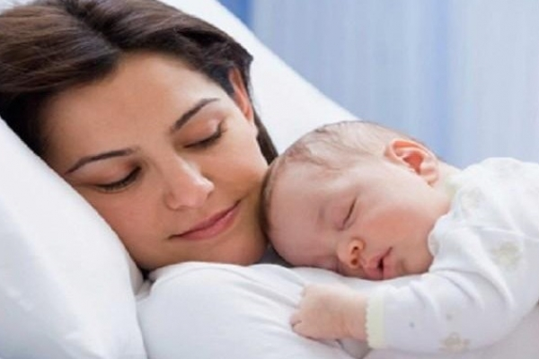
এ লক্ষ্যটির উদ্দেশ্য মায়েদের সন্তান জন্মদানের প্রক্রিয়াটি নিরাপদ করার মাধ্যমে গর্ভধারণ ও সন্তান জন্মদানজনিত কারণে মাতৃমৃত্যুহার কমিয়ে আনা। এ ক্ষেত্রে বাংলাদেশের লক্ষ্য ২০১৫ সালের মধ্যে মাতৃমৃত্যুহার (প্রতি ১ লাখ জীবিত শিশু জন্মদানে) ১৪৩ জনে নামিয়ে আনা। এ ছাড়া ২০১০ সালের মধ্যে দক্ষ স্বাস্থ্যকর্মী বা ধাত্রীদের দ্বারা প্রজননসেবা গ্রহীতার হার ৫০ ভাগে উন্নীত করা, প্রতি হাজারে জন্মহার ২০২ জনে নামিয়ে আনা, মেয়েদের বিয়ের বয়সসীমা ২ বছর বৃদ্ধি এবং নারীর প্রতি সহিংসতা রোধ এ লক্ষ্যের অন্তর্ভুক্ত।
বাংলাদেশে গত ২০ বছরে মাতৃমৃত্যুর হার প্রায় অর্ধেক হ্রাস পেয়েছে।

Slide 14
একক কাজ
১। এমডিজি বলতে কি বুঝ?
২। এমডিজির মোট লক্ষ্য কয়টি?
৩। জাতিসংঘের কতটি রাষ্ট্র এমডিজি বাস্তবায়নের অঙ্গীকার করে ?

Slide 15
এই লক্ষ্যটির উদ্দেশ্য ২০১৫ সালের মধ্যে এইচআইভি/এইডস্, ম্যালেরিয়া ও যক্ষ্মা রোগের সংক্রমণ প্রতিরোধ করা। বর্তমান বিশ্বে এইচআইভি আক্রান্ত মানুষের সংখ্যা প্রায় ৩৩ মিলিয়ন। প্রতিদিন সারা বিশ্বে প্রায় ৭০০০ শিশু-কিশোর এ রোগে আক্রান্ত হচ্ছে। কেবল ২০০৬ সালে এ রোগে আক্রান্ত হয় প্রায় ৪.৩ মিলিয়ন মানুষ। আর একই বছর সারা বিশ্বে এইচআইভি আক্রান্ত হয়ে মৃত্যুবরণ করে প্রায় ২.৯ মিলিয়ন মানুষ। আশঙ্কাজনক হলেও সত্যি নতুনভাবে এইচআইভি আক্রান্তদের প্রায় শতকার ২৫ ভাগেরই বয়স ১৫-২৪ এর মধ্যে। সাব-সাহারান আফ্রিকায় এই চিত্র সবচেয়ে ভয়াবহ। সেখানে ১৬-২৪ বছর বয়সী মেয়েদের মধ্যে এইচআইভি সংক্রমণের হার একই বয়সের ছেলেদের তুলনায় ছয় গুণ বেশি। প্রতি বছর বিশ্বের প্রায় ৫০০ মিলিয়ন মানুষ ম্যালেরিয়ায় আক্রান্ত হয় এবং মারা যায় ১ মলিয়ন এরও বেশি। এর ৯০% মানুষই সাব-সাহারান আফ্রিকার অধিবাসী।

Slide 16
পৃথিবীব্যাপী উষ্ণায়ন বা তাপমাত্রা বৃদ্ধির কারণে দেখা দিচ্ছে প্রাকৃতিক বিপর্যয়। জলবায়ুর পরিবর্তন ও পরিবশগত স্থিতিশীলতা বিনষ্ট হওয়ার কারণে পৃথিবী এক ভয়াবহ বিপর্যয়ের দিকে ধাবিত হচ্ছে। আর তাই পরিবেশগত স্থিতিশীলতা নিশ্চিতকরণকে সহস্রাব্দ উন্নয়ন লক্ষ্যের অন্যতম লক্ষ্য হিসেবে নির্ধারণ করা হয়। এ লক্ষ্য অর্জনের অংশ হিসেবে বাংলাদেশের টার্গেট ২০১৫ সালের মধ্যে শহরাঞ্চলে ১০০% এবং গ্রামে ৯৫.৫% জনগণ যাতে নিয়মিতভাবে নিরাপদ পানি সংগ্রহের সুযোগ পায় তা নিশ্চিত করা, ২০১০ সালের মধ্যে দেশের গ্রামীণ ও শহরাঞ্চলের শতভাগ জনগোষ্ঠীকে উন্নততর পয়ঃনিষ্কাশন সুবিধার আওতায় নিয়ে আসা, জাতীয় নীতি ও কর্মসূচিতে টেকসই উন্নয়নের নীতিমালা সমন্নিত করা এবং পরিবেশগত সম্পদের ক্ষতি রোধ করা।

Slide 17
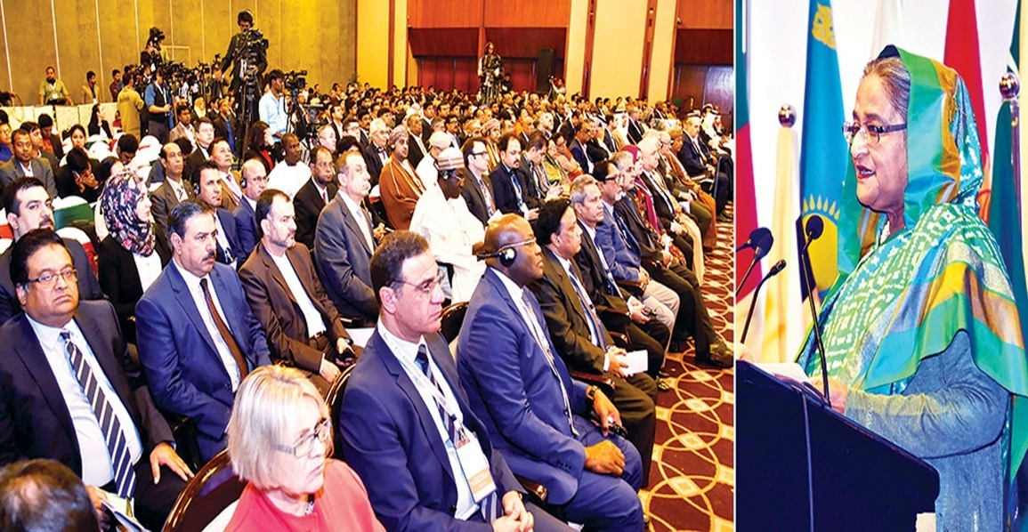
এমডিজি’র অষ্টম লক্ষ্যটির উদ্দেশ্য ধনী ও দরিদ্র দেশগুলোর মধ্যে অংশীদারিত্ব গড়ে তোলার মাধ্যমে দারিদ্র্য দূরীকরণ ও জীবনযাত্রার মান উন্নয়ন করা। এই লক্ষ্য অর্জন করতে হলে দরিদ্র দেশগুলোকে জাতীয় আইন ও নীতিমালায় সকল নাগরিকের অধিকার প্রতিষ্ঠা, সম্পদের সুষম বণ্টন, দুর্নীতি দমন এবং যুবসমাজের জন্য উৎপাদনশীল কাজের সুযোগ নিশ্চিত করতে হবে। একইভাবে ধনী দেশগুলোকে আর্থিক সহায়তা প্রদান, শুল্ক হ্রাস ও ঋণ মওকুফের মাধ্যমে উন্নয়নশীল দেশগুলোর সহযোগিতায় এগিয়ে আসতে হবে।

Slide 18
২০১৫ সালে এমডিজি অর্জনের মেয়াদ শেষ হয়। বাংলাদেশ এমডিজির বেশির ভাগ ক্ষেত্রে সাফল্য লাভ করেছে।

Slide 19
দলীয় কাজ
তোমরা কয়েকটি দলে বিভক্ত হয়ে এমডিজির ৬ষ্ঠ ধাপ নিয়ে আলোচনা করে তিনটি করে বাক্য লিখ।

Slide 20
মূল্যায়ন
১। কত সালের মধ্যে এমডিজি বাস্তবায়নের অঙ্গীকার করা হয়?
২০১৫ সালে
২। এমডিজির ৪র্থ উন্নয়ন লক্ষ্যের নাম কি?
শিশুমৃত্যৃ হার কমানো
৩। এমডিজির মূল বৈশিষ্ট্য কি ছিল?
ক্ষুধা, দারিদ্র্য,বৈষম্য,ব্যাধি ও পরিবেশ বিপর্যয় মুক্ত বিশ্ব গড়ে তোলা ।
৪। এমডিজি অর্জনের মেয়াদ কত সালে শেষ হয়?
২০১৫

Slide 21
বাড়ীর কাজ
সহস্রাব্দ উন্নয়ন লক্ষ্যের ক্ষেত্রসমূহের বর্ণনা কর।

